Slide 1
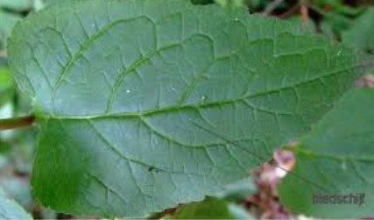
Het blad

Slide 2
Doel van het blad
Opnemen van licht omzetten naar voeding (suiker)
→ = fotosynthese (bladmoes, bl.groenkorrels)
Verdamping (regelen van de spanning/druk in de plant)
→ via de huidmondjes

Slide 3
Bladvormen
Meest voorkomende vormen van de bladschijf:
1. rond
2. eirond
3. langwerpig
4. lancetvormig
5. driehoekig
6. hartvormig

Slide 4
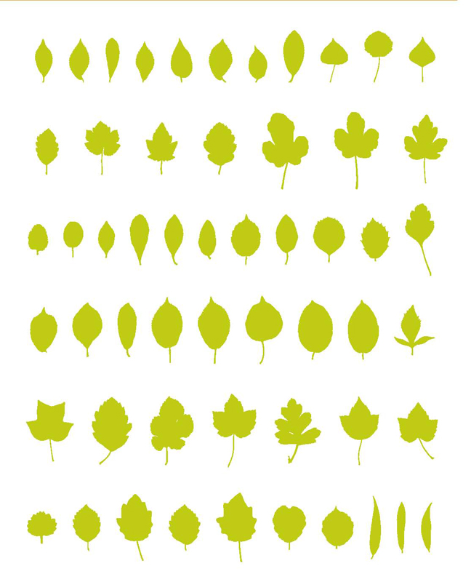

Slide 5
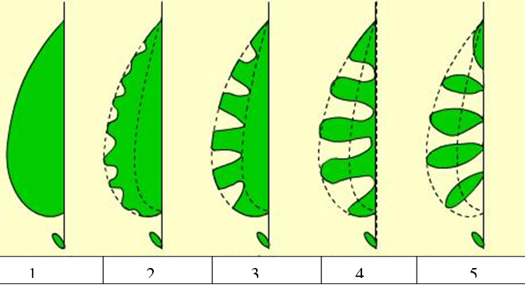
Insnijding van het blad

Slide 6
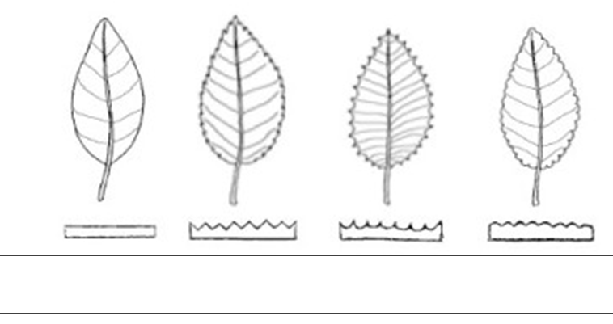
Bladrand

Slide 7
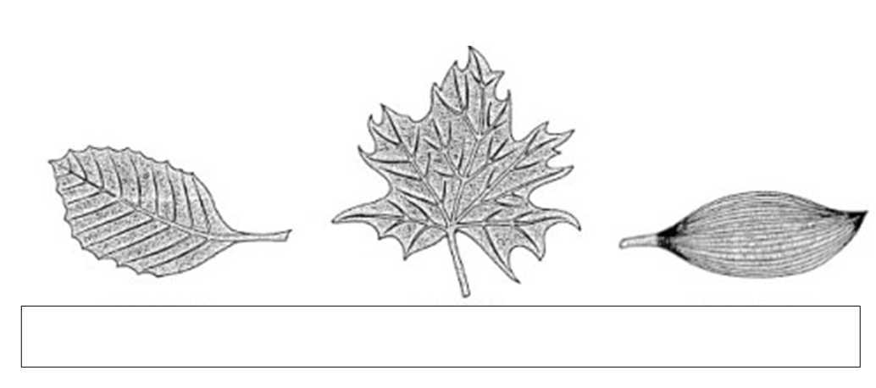
Nervatuur

Slide 8
Opdracht
Zoek van elke bladvorm een voorbeeld.
Droog het blad (persmethode)
Schrijf de naam van het materiaal erbij
Geef de vorm, insnijding, nervatuur en bladrand erbij

